Slide 1

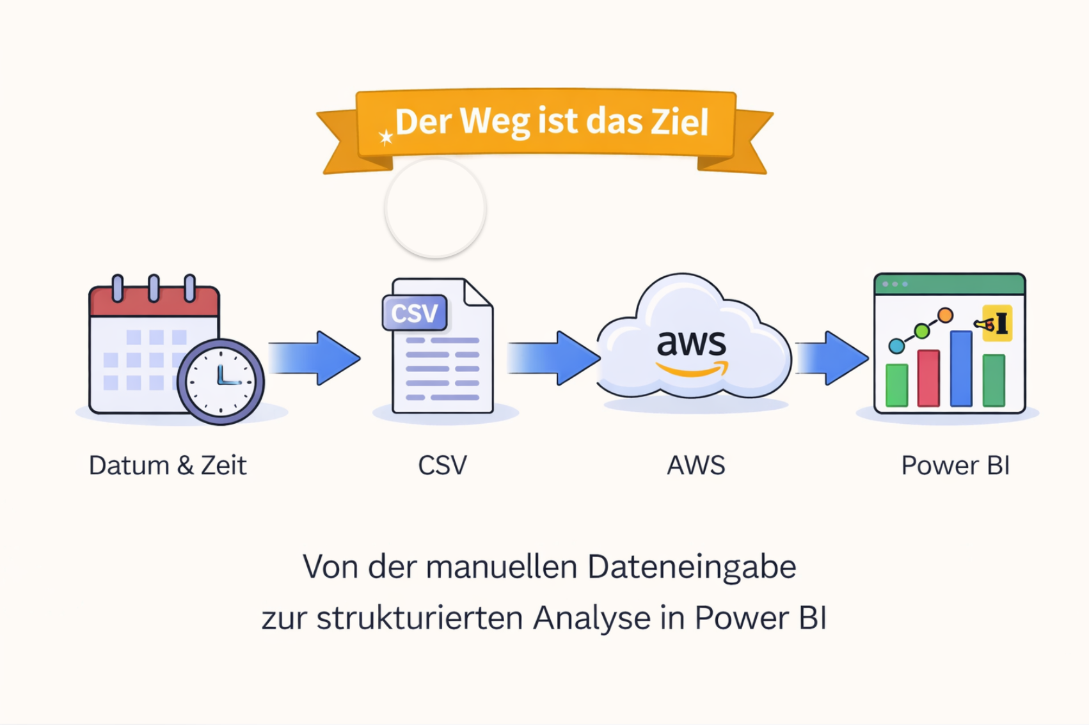
Zeiterfassung
Elena Wowchik
Datum/zeit
ETL/AWS
Power BI

Slide 2
Zeiterfassung
Elena Wowchik
„Der Weg ist das Ziel“
Das Ziel war nicht ein Dashboard-Ergebnis, sondern das Verständnis des gesamten Datenprozesses
Projekt zur Analyse meiner Lernzeiten
Ziel: Lernzeiten sammeln, übertragen datenbasiert auswerten
Technologien: →Excel, python → CSV → AWS → Power BI
Von der manuellen Dateneingabe zur strukturierten Analyse in Power BI
Technologien: 🕒 Datum & Zeit in Excel, später Streamlit-Eingabemaske → 🧾 CSV → ☁️ AWS → 📊 Power BI
Das Motto meines Projekts lautet: Der Weg ist das Ziel. Mir ging es nicht nur um das End-Dashboard, sondern darum, eine komplette Datenpipeline (ETL) aufzubauen – von der ersten Eingabe von Datum und Zeit bis zur professionellen Auswertung in Power BI
Ich wollte verstehen, wie Daten in der Praxis ihren Weg nehmen – von der Erfassung über die Cloud bis zur Analyse. Deshalb habe ich bewusst eine komplette End-to-End-Pipeline aufgebaut

Slide 3
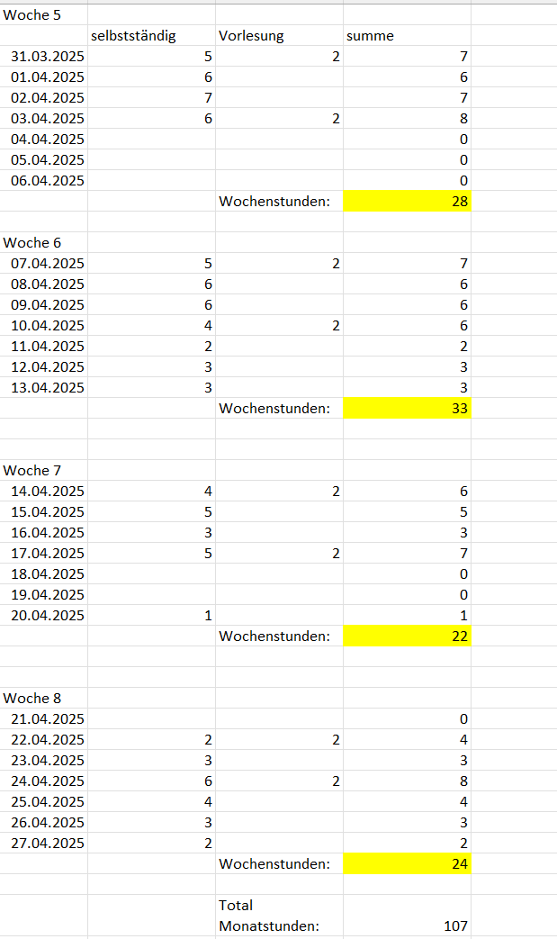
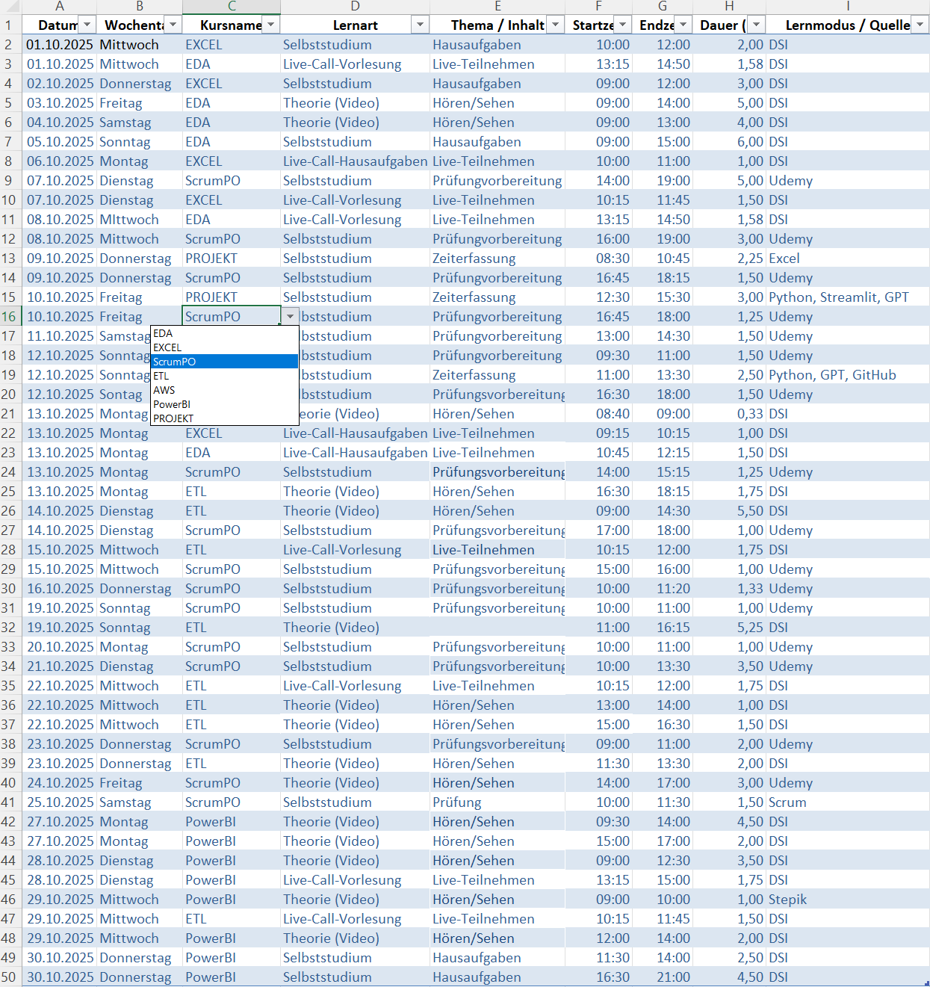
Zeiterfassung
Elena Wowchik
Ausgangssituation
Mehrere Excel-Dateien
Unterschiedliche Formate
Keine klare Auswertung
Am Anfang habe ich meine Lernzeiten in mehreren Excel-Dateien erfasst. Die Formate waren unterschiedlich und Auswertungen waren kaum möglich. Ich konnte zum Beispiel nicht sehen, wann oder wie effizient ich gelernt habe

Slide 4
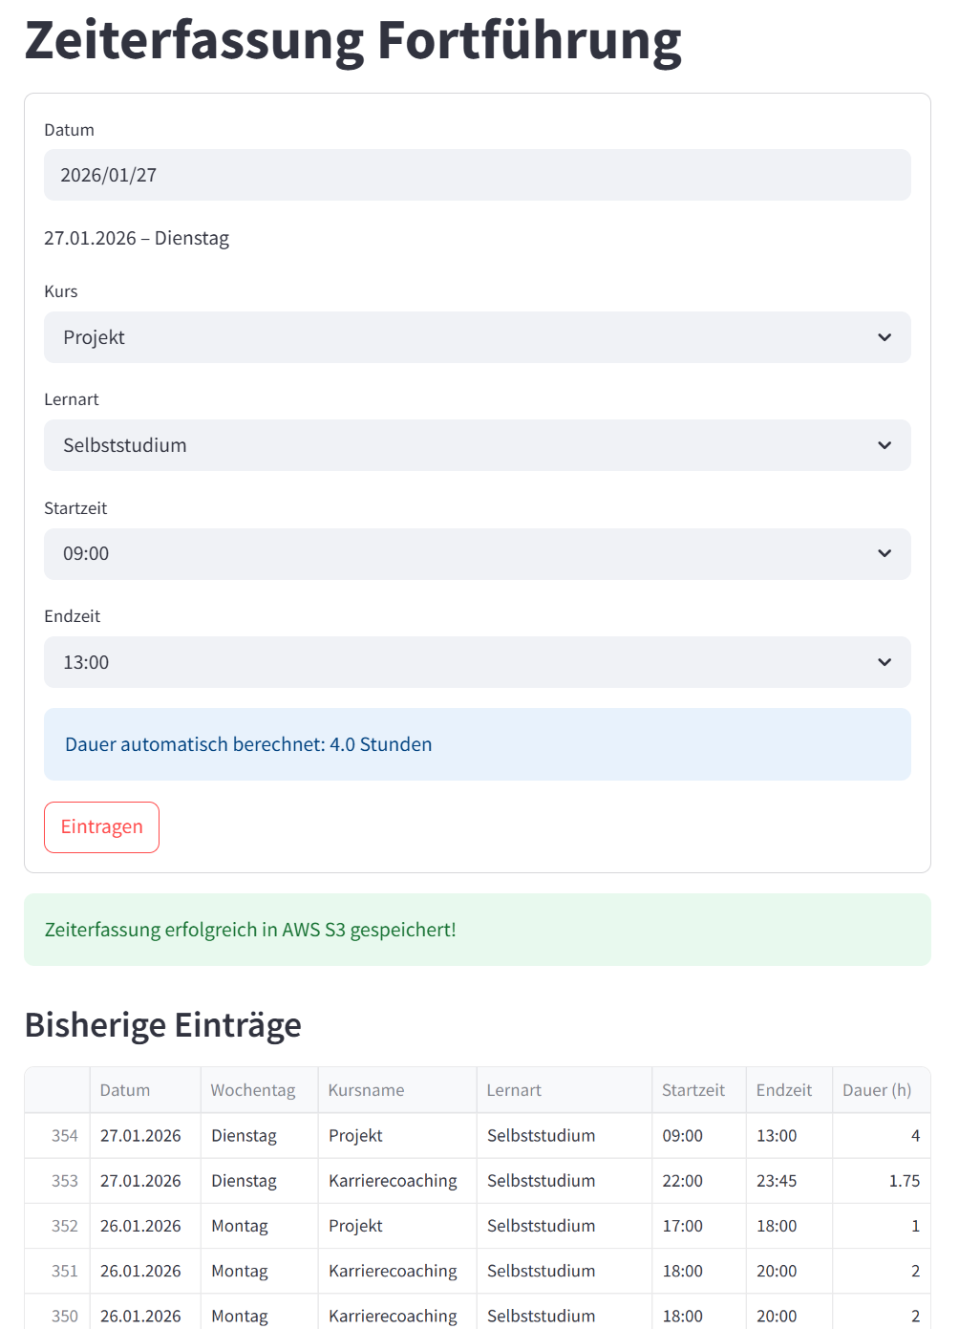
Zeiterfassung
Elena Wowchik
Streamlit
Benutzeroberfläche
Automatische Stundenberechnung
Einheitliches Format
Streamlit dient als Eingabemaske. Hier trage ich Datum, Start- und Endzeit ein, und die Dauer wird automatisch berechnet. Dadurch vermeide ich Rechenfehler und habe ein einheitliches Format

Slide 5
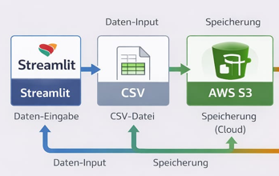
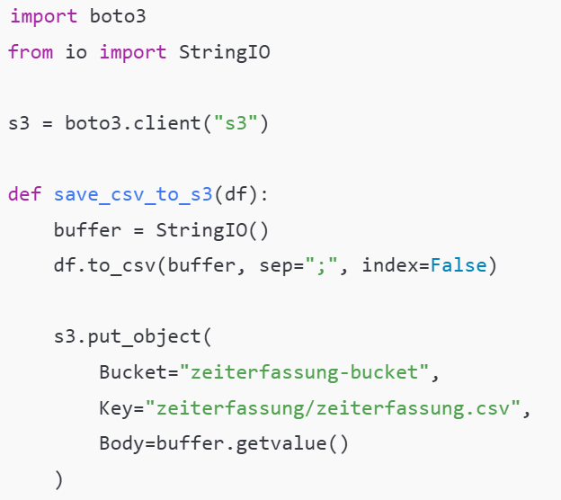
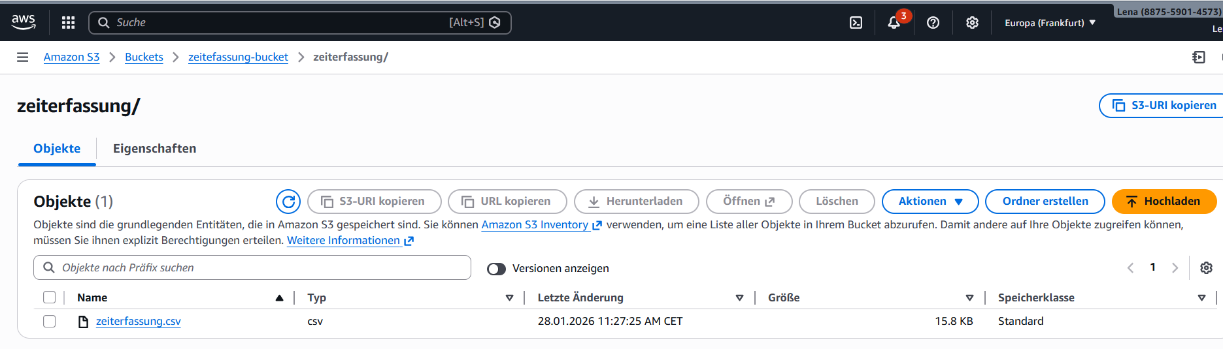
Zeiterfassung
Elena Wowchik
AWS S3
Hier sieht man den technischen Kern meiner Datenpipeline. Die Streamlit-App erzeugt aus den erfassten Zeiten eine CSV-Datei und speichert diese automatisiert in einem AWS-S3-Bucket.
S3 übernimmt dabei die Rolle eines zentralen Datenspeichers und bildet die Grundlage für die spätere Analyse in Power BI
Zentrale Datenablage
Trennung von Speicherung & Analyse
Grundlage für BI
Warum nicht direkt Power BI?
S3 sorgt dafür, dass die Datenspeicherung von der Visualisierung getrennt ist – das ist robuster und näher an realen Datenpipelines.

Slide 6
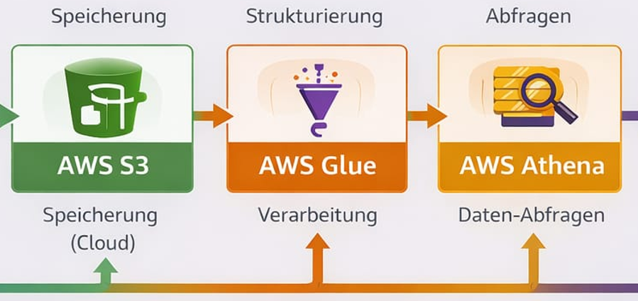
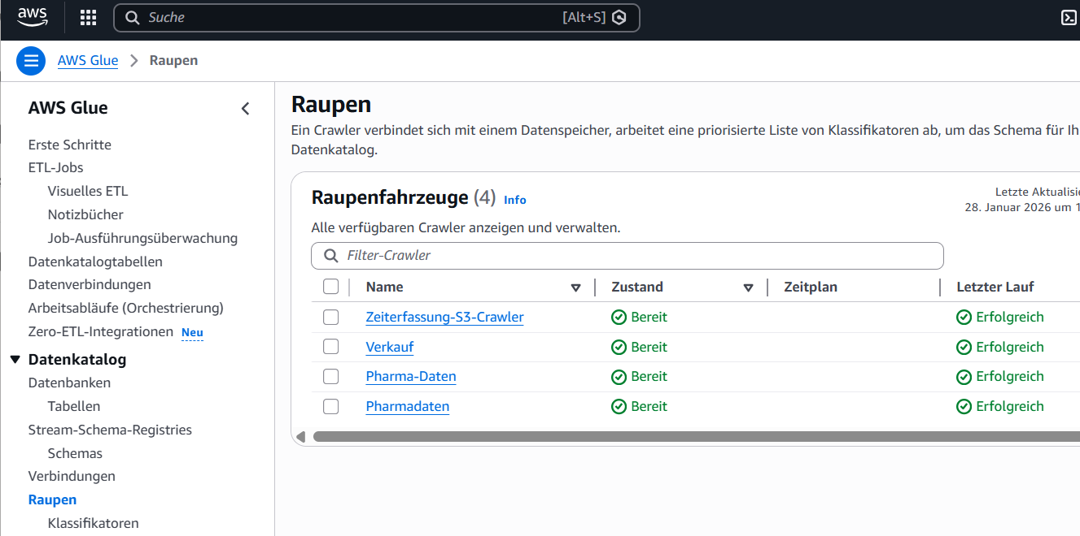
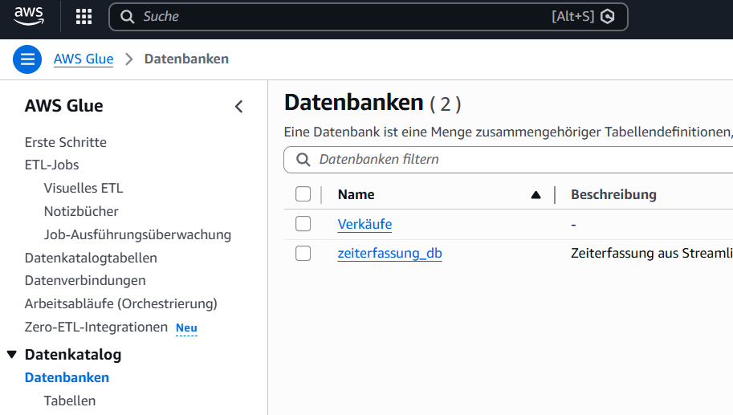
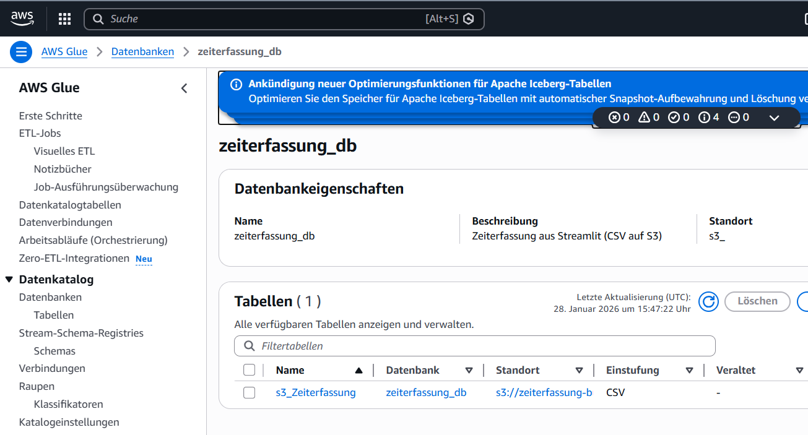
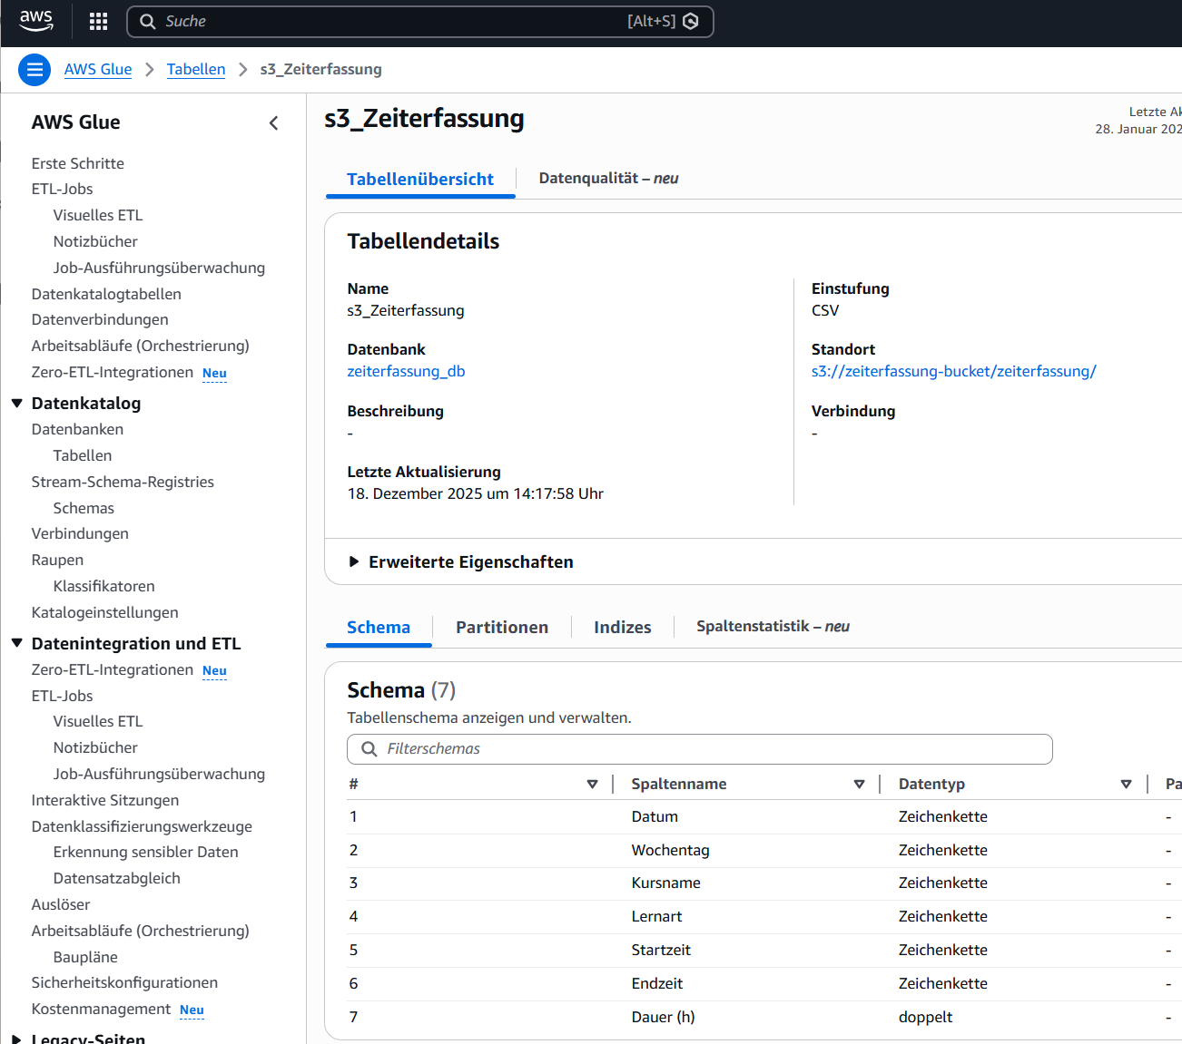
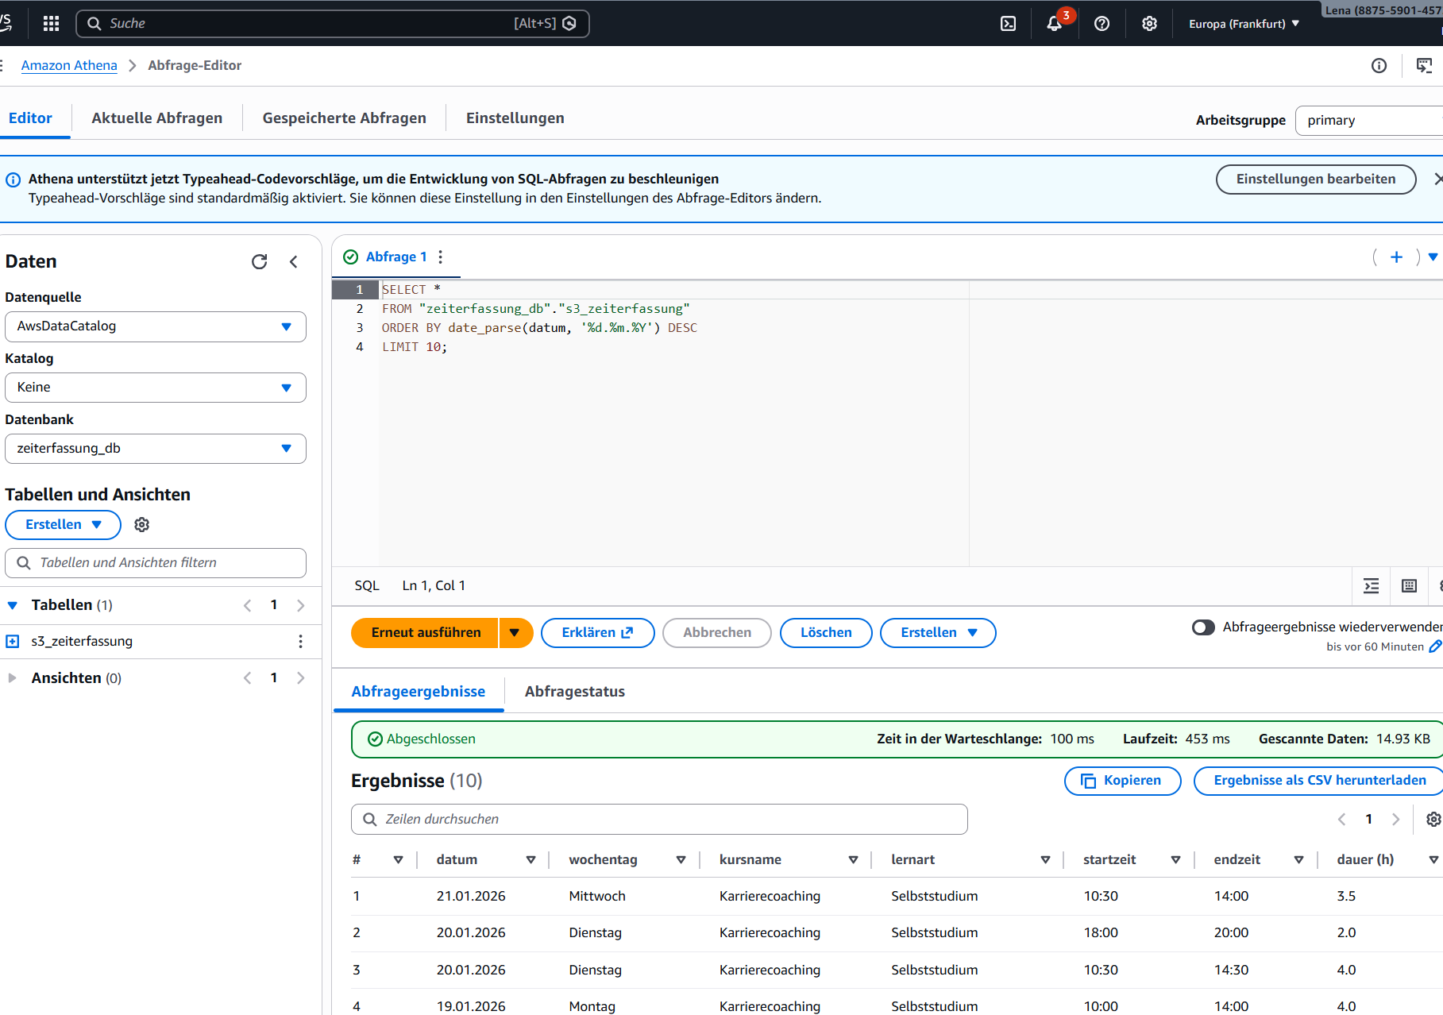
Zeiterfassung
Elena Wowchik
AWS Glue & Athena (1)
AWS Glue erkennt automatisch die Struktur der Daten. Athena erlaubt mir dann, mit SQL direkt auf den CSV-Dateien zu arbeiten – ohne eine klassische Datenbank zu betreiben
Glue: Schema-Erkennung
Athena: SQL-Abfragen auf CSV
Warum AWS Glue?
AWS Glue erstellt aus den CSV-Dateien automatisch ein Tabellenschema
Spalten, Datentypen und Trennzeichen werden erkannt
Die CSV-Dateien werden dadurch wie eine Datenbanktabelle nutzbar
Glue fungiert als Metadaten- und Schema-Schicht zwischen S3 und Analyse

Slide 7
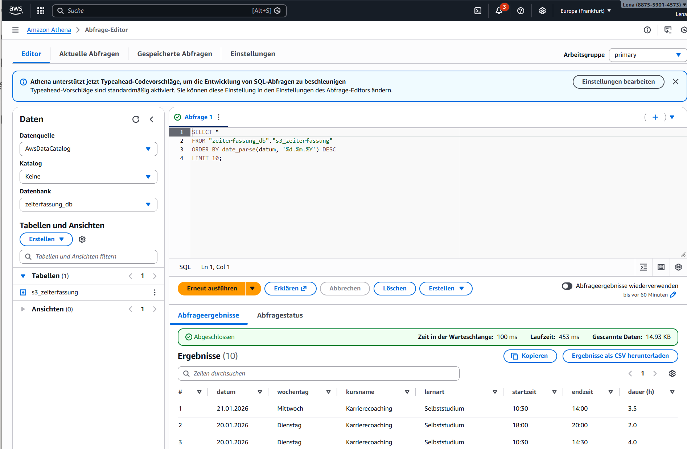
Zeiterfassung
Elena Wowchik
AWS Glue & Athena (2)
AWS Glue erkennt automatisch die Struktur der Daten. Athena erlaubt mir dann, mit SQL direkt auf den CSV-Dateien zu arbeiten – ohne eine klassische Datenbank zu betreiben
Glue: Schema-Erkennung
Athena: SQL-Abfragen auf CSV
Warum Amazon Athena?
Athena erlaubt SQL-Abfragen direkt auf S3-Daten. Keine eigene Datenbank nötig
Ideal für Analyse, Aggregationen und Reporting. Power BI kann direkt über den
Athena-Connector angebunden werden
Athena ist die Analyse-Engine für meine Zeiterfassungsdaten
Warum nicht DynamoDB?
DynamoDB ist für Echtzeit-Anwendungen optimiert. Komplexe Auswertungen (Gruppierungen, Zeitvergleiche, SQL-Analysen) sind dort schwieriger
Für Reporting & BI ist Athena einfacher, transparenter und günstiger
Athena passt besser zu Reporting und Analyse, DynamoDB eher zu Live-Apps
Glue sorgt dafür, dass meine CSV-Dateien aus S3 wie richtige Tabellen behandelt werden. Athena nutzt diese Struktur, um SQL-Abfragen auszuführen, die ich direkt in Power BI verwenden kann. So entsteht ein sauberer und professioneller Datenworkflow

Slide 8
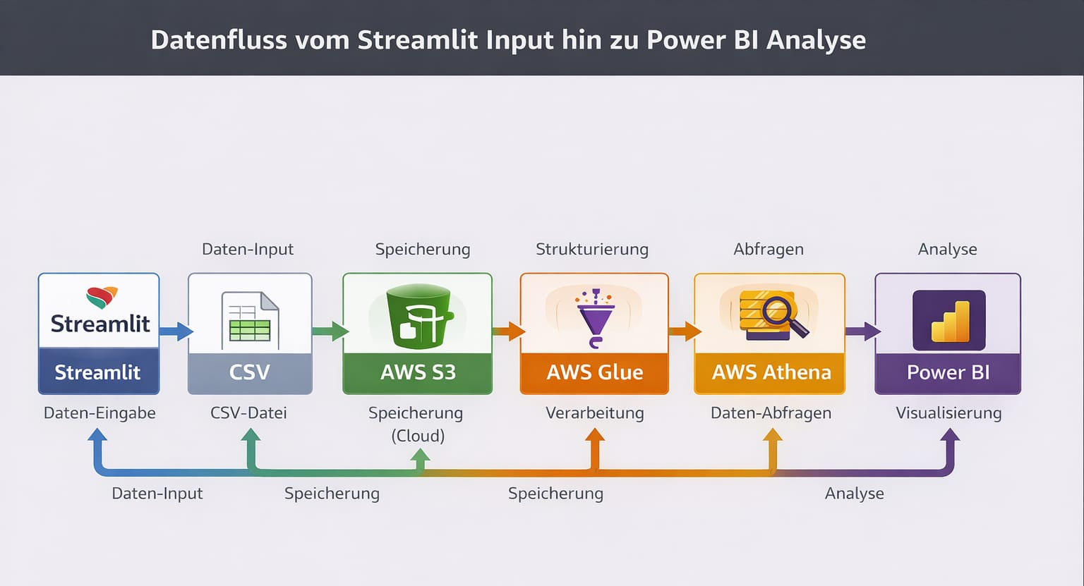
Zeiterfassung
Elena Wowchik
Gesamtarchitektur
Der komplette Datenfluss beginnt bei der Eingabe über Streamlit. Die Daten werden als CSV gespeichert, in AWS S3 abgelegt, über Glue und Athena strukturiert und anschließend in Power BI analysiert. Ziel dieser Architektur ist ein durchgängiger Datenworkflow, von der Datenerfassung bis zur professionellen Auswertung
Streamlit → CSV
AWS S3 → Data Lake
Glue & Athena → Struktur & Abfragen
Power BI → Dashboard
Warum habe ich mich für diese Datenarchitektur entschieden?
Klare Trennung der Aufgaben: Streamlit erfasst Daten, S3 speichert sie, Glue strukturiert sie, Athena analysiert sie, Power BI visualisiert sie.
Einfach & praxisnah: Keine komplexe Datenbank nötig, trotzdem SQL-Analysen möglich.
Skalierbar & erweiterbar: Die Architektur funktioniert für kleine Projekte und lässt sich später problemlos ausbauen.
Realitätsnah: Entspricht typischen Cloud-Data-Pipelines aus der Praxis.

Slide 9
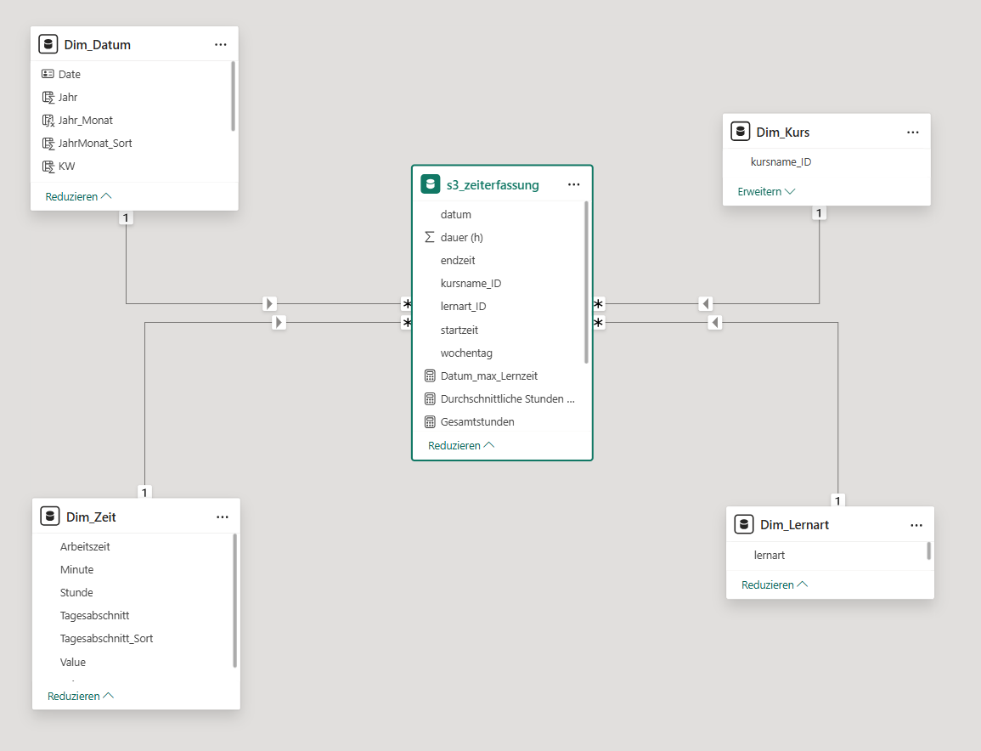
Zeiterfassung
Elena Wowchik
Datenmodell
Fact_Zeiterfassung
Dim_Datum
Dim_Zeit
Star Schema
Für die Analyse habe ich ein sogenanntes Star Schema verwendet. Dabei gibt es eine Faktentabelle mit den Lernstunden und Dimensionstabellen für Kurs, Lernart, Datum und Zeit

Slide 10
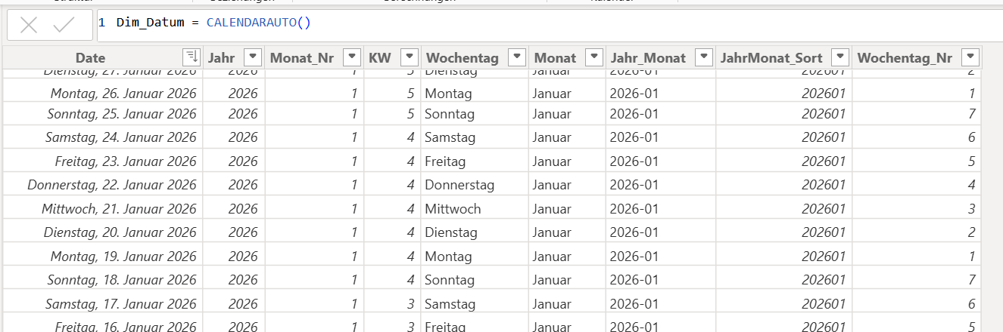
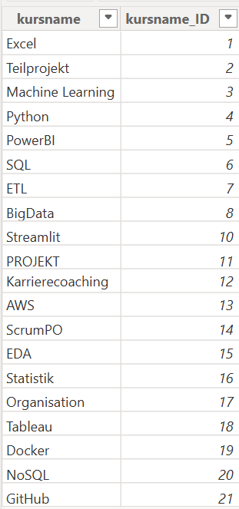
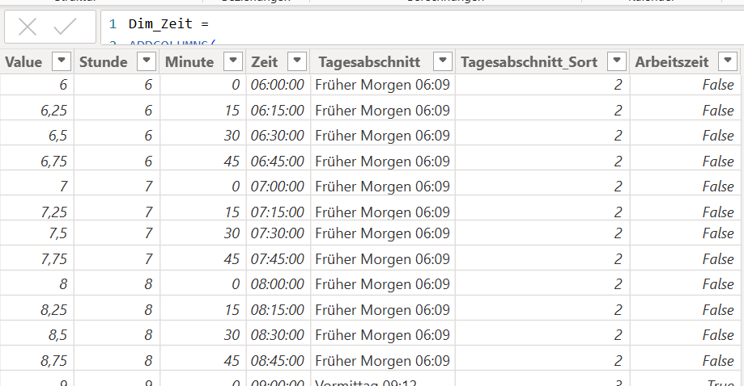
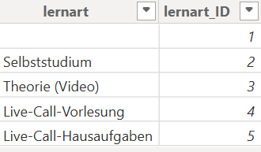
Zeiterfassung
Elena Wowchik
Warum Dimensionstabellen?
Saubere Struktur
Korrekte Sortierung
Bessere Auswertungen
Dimensionstabellen sorgen für Ordnung. Zeitinformationen werden nur einmal definiert, korrekt sortiert und können flexibel für Auswertungen genutzt werden

Slide 11
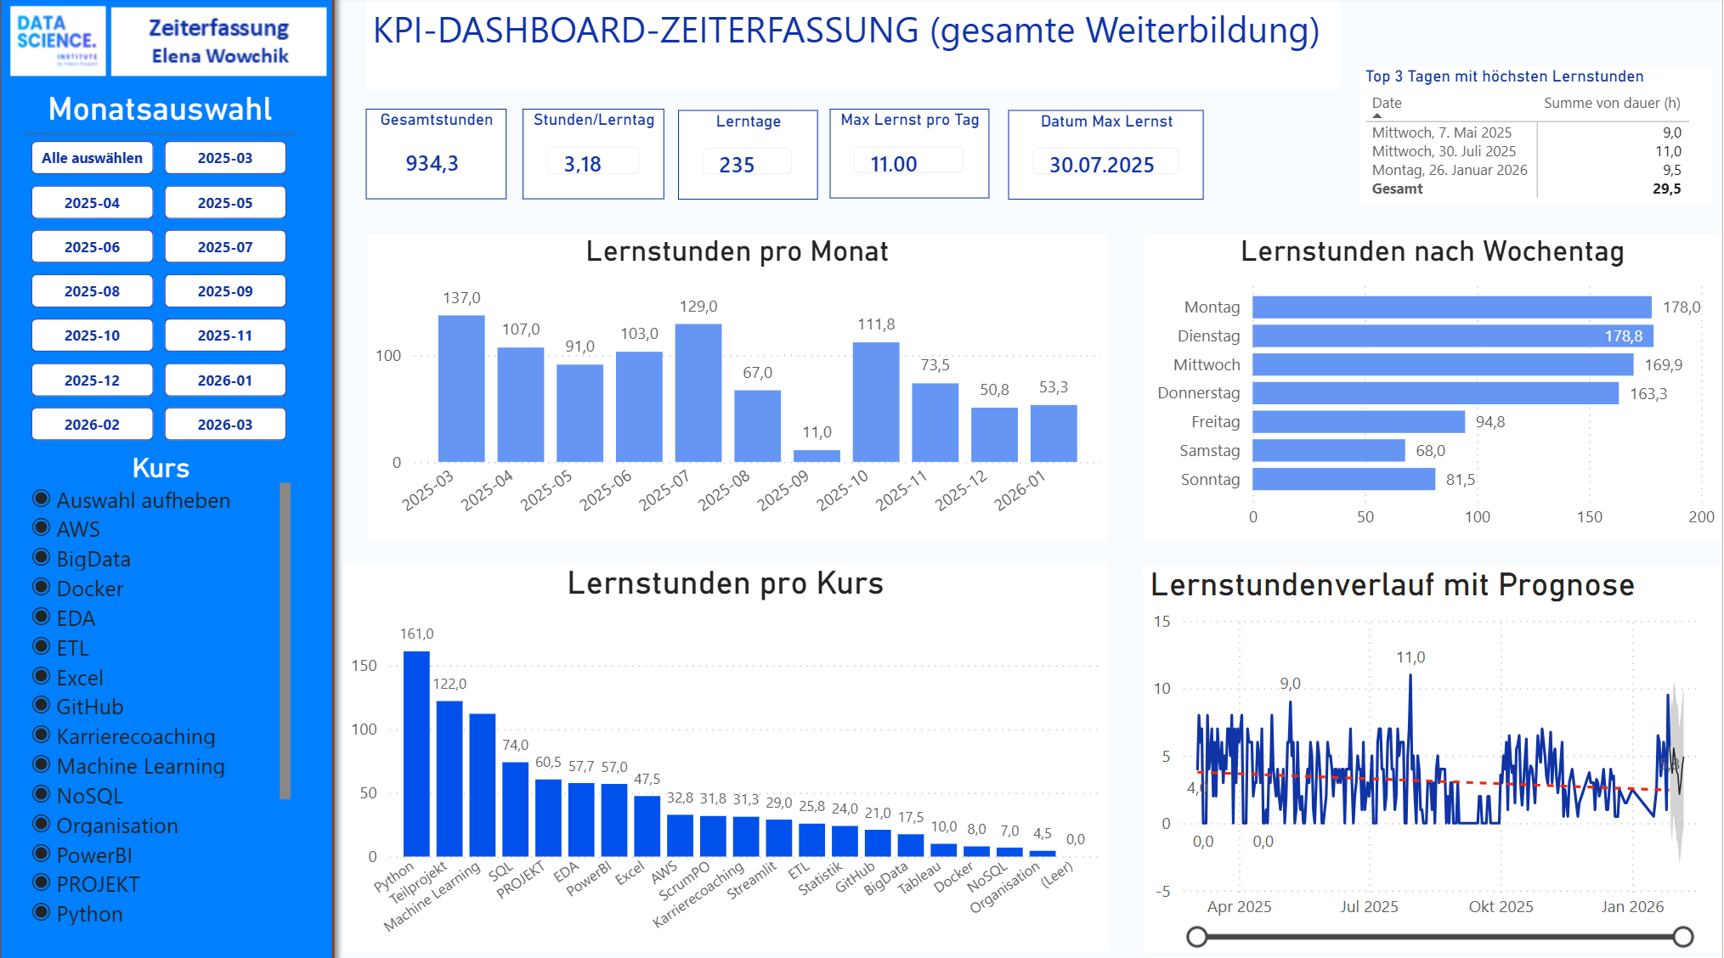
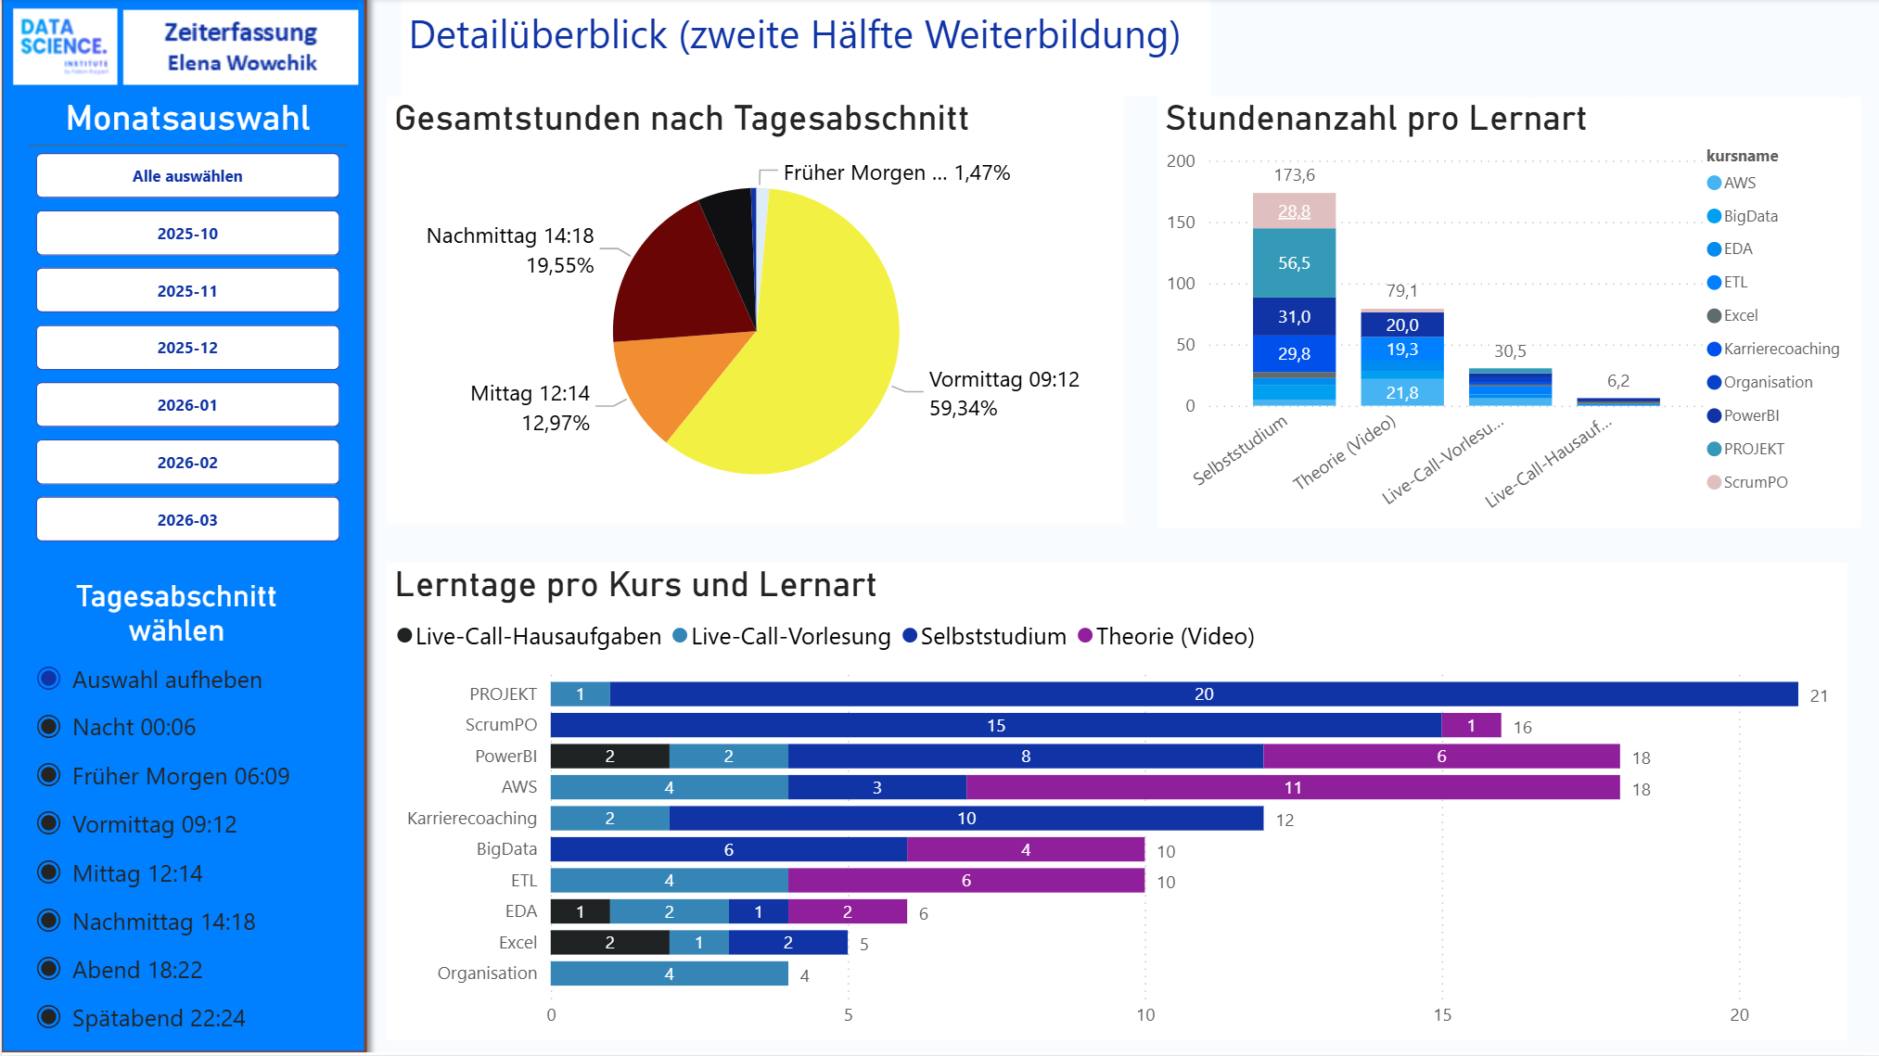
Zeiterfassung
Elena Wowchik
Power BI
Dashboards & KPIs
Zeitliche Analysen
Top-Lerntage
In Power BI verbinde ich mich mit Athena und erstelle Dashboards. Hier werden die Lernzeiten visuell dargestellt, zum Beispiel nach Tagen, Monaten oder Tagesabschnitten

Slide 12
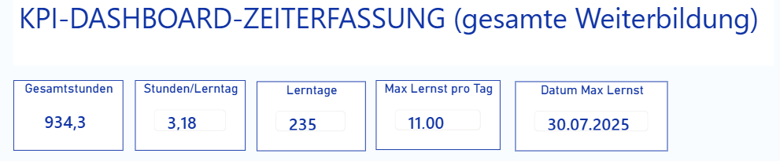
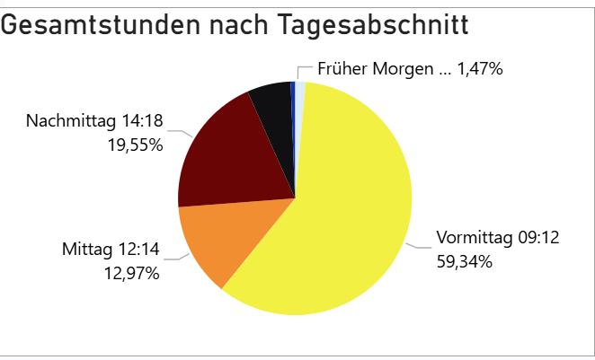
Zeiterfassung
Elena Wowchik
KPI-Dashboard
Gesamtlernzeit
Durchschnitt pro Tag
Längster Lerntag
Tagesabschnitte
Im KPI-Dashboard sehe ich auf einen Blick die wichtigsten Kennzahlen, zum Beispiel meine Gesamtlernzeit oder den längsten Lerntag

Slide 13
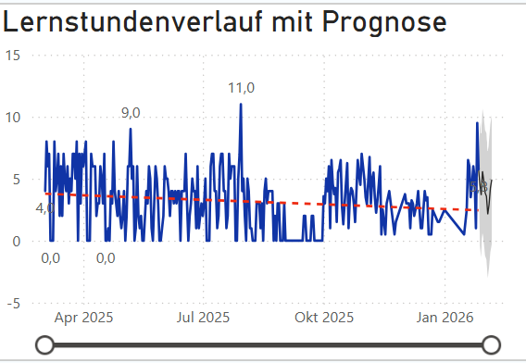
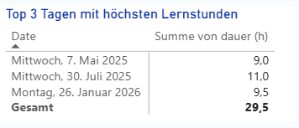
Zeiterfassung
Elena Wowchik
Erkenntnisse
Produktivste Tage
Lernverhalten
Zeitliche Muster
Durch die Analyse erkenne ich Muster: An welchen Tagen ich am produktivsten bin, zu welchen Uhrzeiten ich lerne und wie sich meine Lernzeiten über Monate entwickeln

Slide 14
Zeiterfassung
Elena Wowchik
Fazit
End-to-End BI-Projekt
Cloud + Analyse
Praxisnah
Ich habe ein vollständiges BI-Projekt umgesetzt – von der Datenerfassung bis zum Dashboard. Dabei habe ich ETL, Cloud-Technologien, Datenmodellierung und Analyse praktisch angewendet

Slide 15
Zeiterfassung
Elena Wowchik
Ausblick
Mehr Nutzer
Mehr KPIs
Automatisierung
Das Projekt könnte erweitert werden, zum Beispiel für mehrere Nutzer, automatische Updates oder detailliertere Analysen über längere Zeiträume

Slide 16
Datenbereinigung in Power BI/power Query
Zeiterfassung
Elena Wowchik
NICHT FERTIG
Datenanalyse in Power BI / Power Query
Mehrere Einträge mit Datum im Oktober 2025
5 Einträge haben eine leere (null) Kurs-ID
Diese Werte sind fachlich falsch
Kurs-ID ist für einige Tage im Oktober null
Filter allein ändern keine Daten
Bedingte Spalte (einfache UI) reicht nicht aus
Gefahr von Datenverlust bei falscher Filter-Reihenfolge
Nur die fehlerhaften Einträge korrigieren
Änderung nur für Oktober 2025
Nur wenn Kurs-ID = null
Alle anderen Daten unverändert lassen
Verwendung einer 'Benutzerdefinierten Spalte' (Custom Column)
Logik wird eindeutig per M-Code definiert
Keine Filter notwendig
Reproduzierbare und sichere Datenbereinigung

Slide 17
Zeiterfassung
Elena Wowchik
NICHT FERTIG
Datenbasis
Tagesabschnitt – Idee
Fact_s3_zeiterfassung
Datum
Startzeit / Endzeit
Dauer (h)
Lernart_ID
Kursname_ID
Aufteilung der Lernzeit nach Uhrzeit
z. B. 0–5, 6–11, 12–17, 18–23 Uhr
Ziel: Lernmuster erkennen
DAX: Stunden nach Tagesabschnitt
Berechnung pro Stunde
Berücksichtigung von Mitternacht
Aggregation über alle Lerntage

Slide 18
Zeiterfassung
Elena Wowchik
NICHT FERTIG
Lerntage korrekt zählen
Nur Tage mit Lernzeit > 0 zählen
Kalendertage ohne Aktivität ausschließen
Durchschnittliche Stunden pro Lerntag
Summe Lernstunden ÷ Anzahl Lerntage
Nicht durch Kalendertage teilen!
Finale DAX-Logik
SUMMARIZE nach Datum
FILTER auf Summe > 0
AVERAGEX über Lerntage

